Slide 1
분산저장시스템을 이용한 차량 모니터링
Vehicle Monitoring Using Distributed Storage System
2015150043 김주호 한익주 교수님
2015154047 신동윤 정의훈 교수님
2015154050 이승해 한익주 교수님

Slide 2
1
Index
001/ 종합 설계 개요
002/ 관련 연구 및 사례
003/ 시스템 수행 시나리오
004/ 시스템 구성도
005/ 상세 설계
006/ 개발 환경 및 개발 방법
007/ 업무 분담
008/ 종합 설계 수행 일정
009/ 데모 환경 설계
010/ Git Hub

Slide 3
0 지적 사항
2
생성된 결과에 대한 판단근거를 제시 할 수 있는 유사데이터에 대한 실험결과 필요
구현 빨리 할 것
ML부분에 대한 설계와 결과 확인 필요
설계를 코드 형태로 표현하지 말고 다른 표현 방법 사용
설계부분의 입 출력 내용 명확히 표현

Slide 4
1 종합 설계 개요(1/2)
3
연구 개발 배경
차량을 운전할 때 운전자마다 서로 다른 습관을 가지고 있고, 차마다 출력되는 연비가 다름
어떻게 운전을 해야 최대 연비가 출력될 수 있을까
어느 부품이 교체 시기가 되었는가
차량종류별로 차량에 대한 평균적인 정보를 제공
연구 개발 목표
차량의 데이터를 추출하여 하둡 분산저장 시스템(HDFS) 으로 저장
저장 받은 데이터를 SPARK , 맵리듀스, HIVE 를 통해 처리 및 정제
정제된 데이터는 R을 통해 데이터를 분석하고 분석 결과를 시각화 하여 어플리케이션으로 전송

Slide 5
1 종합 설계 개요(2/2)
4
연구 개발 효과
같은 종류 차량의 운전자 운전습관들을 분석하여 종류별 차량을 효율적으로 사용하는 방법 제공
차량에 대한 지식이 부족한 사람들에게 차량에 대한 정보 제공
속도 데이터를 바탕으로 운전 성향 및 상대적인 사고 위험도를 계산하고, 사고율을 예측
예측 결과를 바탕으로 효율적인 운전자 행동 분석 및 진단을 실현하는 목적 제공
타 운전자와의 연비를 비교하여 효율적인 연비 운전을 하게끔 정보 제공

Slide 6
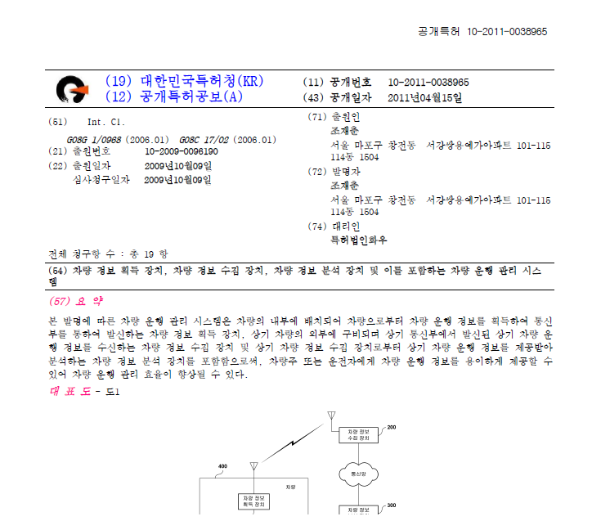
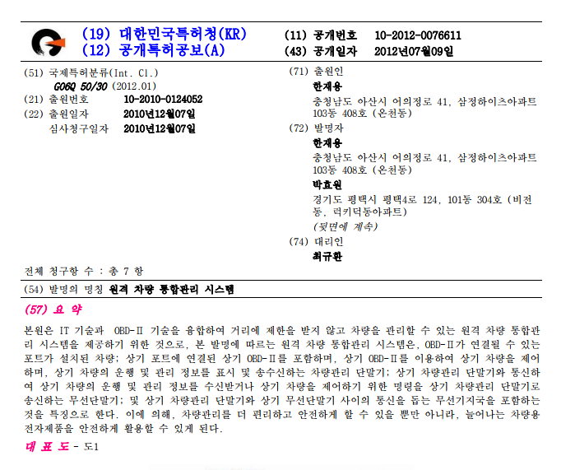
2 관련 연구 및 사례
5
기존의 OBD센서는 모니터링을 위한 장비가 따로 필요함
장비 없이도 스마트폰 어플리케이션에서 모니터링을 가능하도록 차별성을 둠

Slide 7
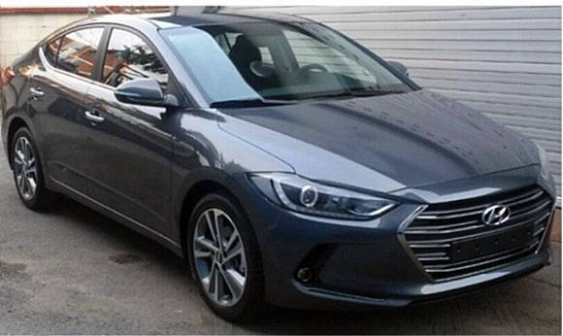

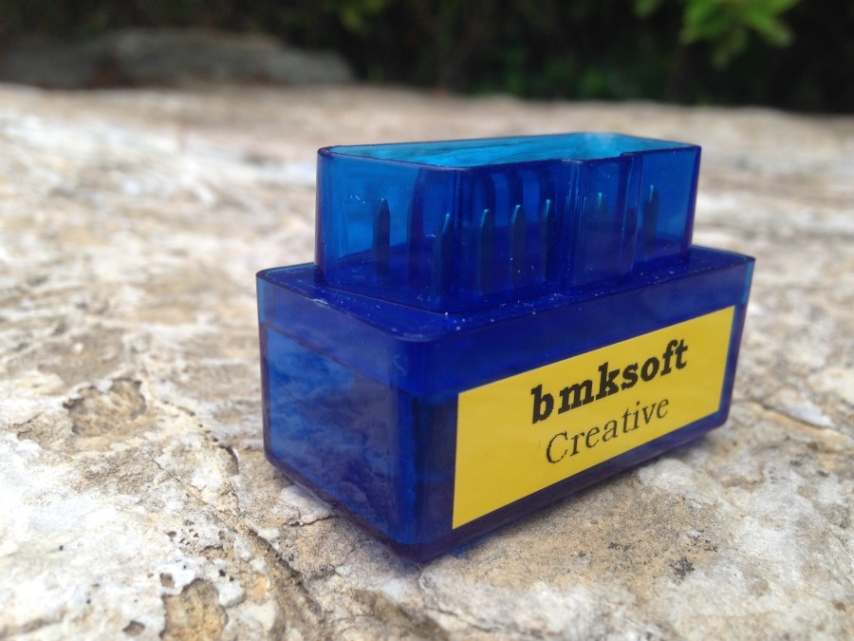
3 시스템 수행 시나리오
6
7

Slide 8
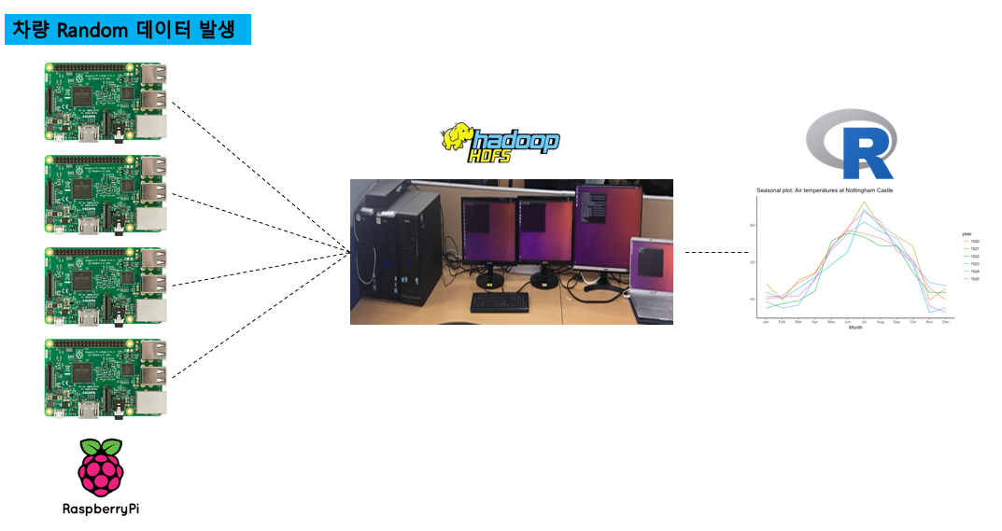
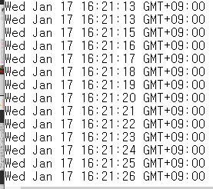
3 시스템 수행 시나리오
7
차량의 샘플 데이터를 기반으로 로그발생

Slide 9
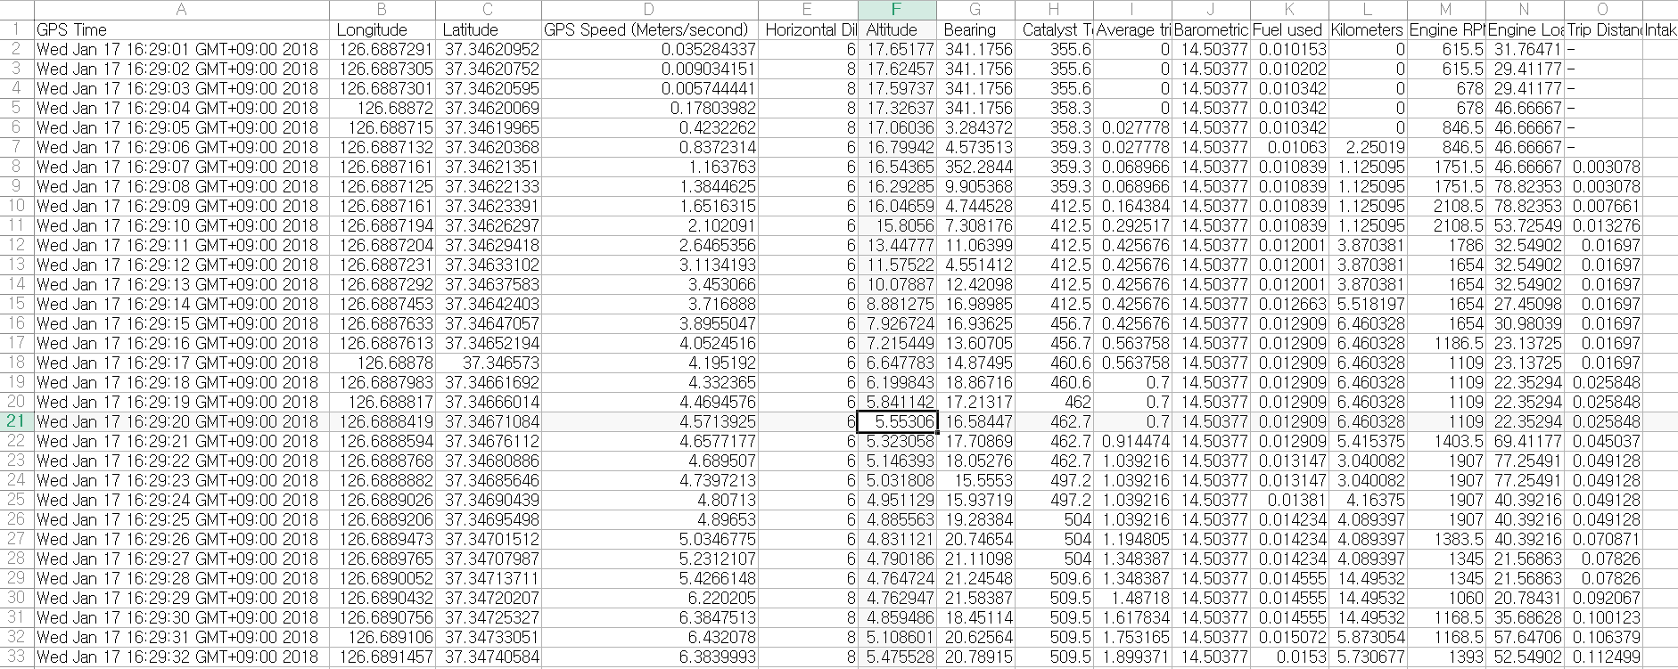


3 시스템 수행 시나리오
8
차량 연비 관련 데이터 (평균 속도, 주행 거리, 연료 소모량, RPM 등)
차량 부품 데이터 (차량 기울기, 촉매 온도, 연료 소모량, 흡기온도 등)
라즈베리파이에서 발생된 데이터를 HDFS 로 전송 후 필요한 데이터를 정제
( RPM, 타이어 공기압, 속도,브레이크가동 횟수 , 오일 온도, 차량 기울기 등 )

Slide 10
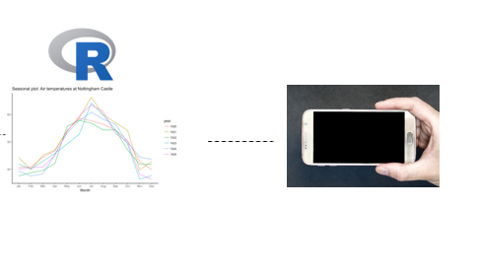
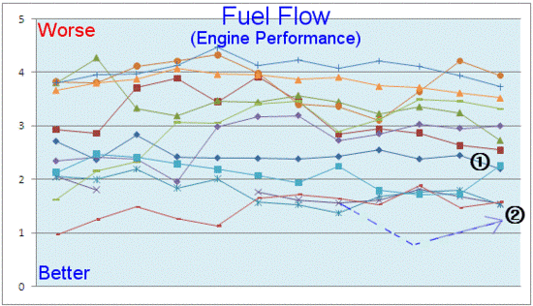
3 시스템 수행 시나리오
9
정제된 데이터를 R을 이용하여 분석 및 시각화
소모 부품에 관한 데이터는 분류 분석을 통한 분석 – K-NN 알고리즘
시간의 지남에 따른 분석이 필요한 경우에는 시계열 분석 – I 알고리즘
연비 결과에 따른 그룹을 생성을 위한 군집 분석 – K-means 알고리즘
사고 위험도 예측을 위한 연관성 분석 – Apriori 알고리즘

Slide 11
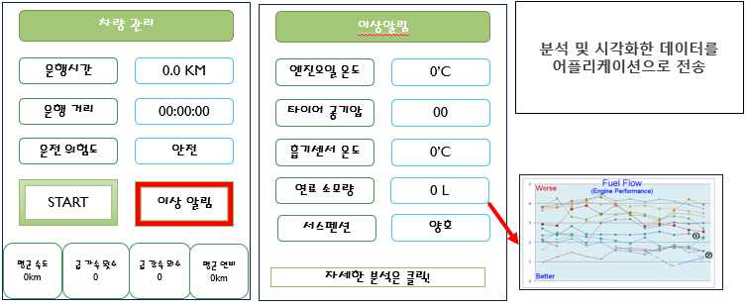
3 시스템 수행 시나리오
10

Slide 12
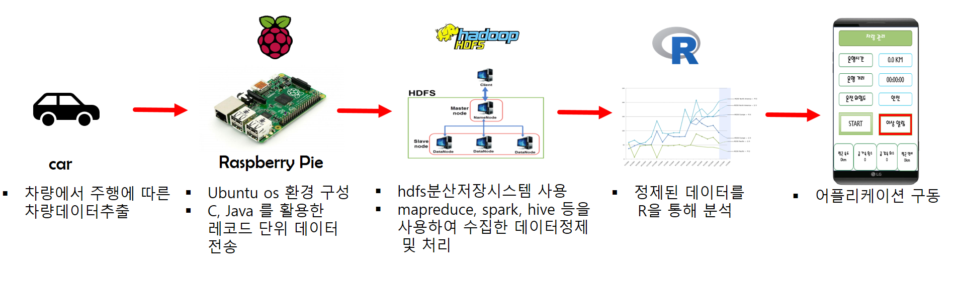
4시스템 구성도
11

Slide 13
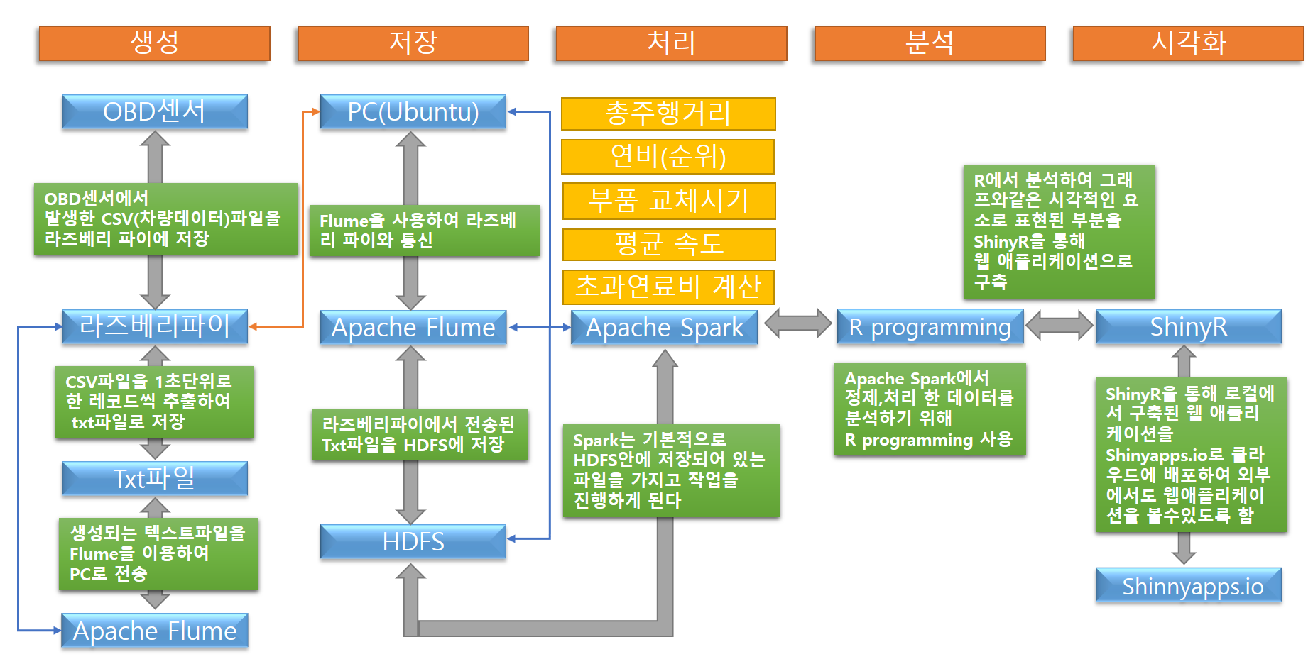
5상세설계(1/12)
12

Slide 14


5상세설계(2/12)
13
■ 차량 샘플 데이터 생성
기능 | 샘플 데이터 생성
입력 | 차량의 주행 데이터
구현 방법 | 차량에 OBD 센서를 부착 한 후 주행하여 데이터를 수집한 후 모바일 어플리케이션을 통하여 차량이 주행한 데이터를 파일로 생성
출력 | 샘플 데이터 생성

Slide 15
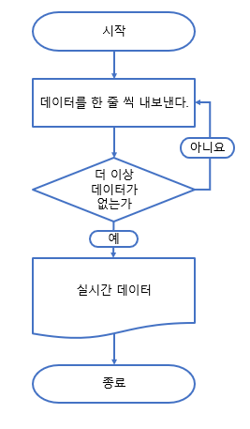

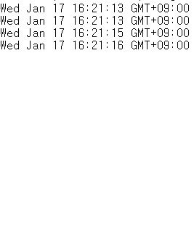
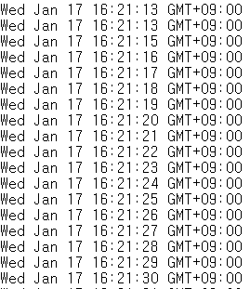
5상세설계(3/12)
14
■ 차량의 실시간 데이터 생성
기능 | 파일 입출력
입력 | 센서에서 수집된 차량 데이터
코드 | 파일 read | 파일 write
 | //파일 read Try{ Fread = new FileReader(＂입력 파일 위치"); Bread = new BufferedReader(fread); | //파일 write Fwrite = new FileWriter(“출력 파일 생성 위치＂, true); bwrite = new BufferedWriter(fwrite); String s; while((s=bread.readLine())!=null){ bwrite.write(s); sleep(100); bwrite.newLine(); }
출력 | 실시간 데이터 출력

Slide 16
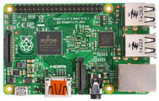

5상세설계(4/12)
15
■ 실시간 데이터 전송
기능 | 실시간 데이터 전송
입력 | 생성된 실시간 데이터
코드 | agent02.sources = execGenSrc agent02.channels = memoryChannel agent02.sinks = avroSink # For each one of the sources, the type is defined agent02.sources.execGenSrc.type = exec agent02.sources.execGenSrc.command = tail -F /var/log/apache2/newcar.log agent02.sources.execGenSrc.batchSize = 10 # The channel can be defined as follows. agent02.sources.execGenSrc.channels = memoryChannel # Each sink's type must be defined agent02.sinks.avroSink.type = avro agent02.sinks.avroSink.hostname = 192.168.0.101 //해당IP와 통신 agent02.sinks.avroSink.port = 33333 agent02.sinks.avroSink.batch-size = 1000
결과 | 라즈베리 파이와 PC 의 통신

Slide 17
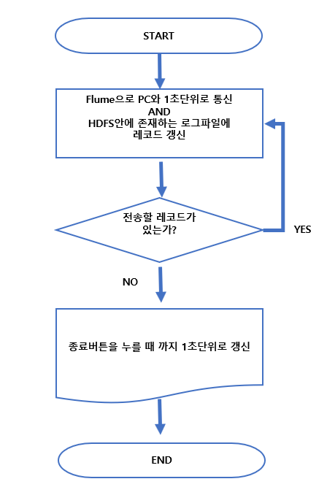
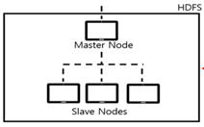
5상세설계(5/12)
16
■ 실시간 데이터 저장
기능 | 실시간 데이터 HDFS 내에 저장
입력 | 전송받은 실시간 데이터
코드 | agent01.sources = avroGenSrc agent01.channels = memoryChannel agent01.sinks = HDFS # For each one of the sources, the type is defined agent01.sources.avroGenSrc.type = avro agent01.sources.avroGenSrc.bind = 192.168.0.101 agent01.sources.avroGenSrc.port = 33333 # The channel can be defined as follows. agent01.sources.avroGenSrc.channels = memoryChannel agent01.sinks.HDFS.type = HDFS agent01.sinks.HDFS.hdfs.path = hdfs://master:9000/pi agent01.sinks.HDFS.hdfs.fileType = DataStream agent01.sinks.HDFS.hdfs.writeFormat = text agent01.sinks.HDFS.hdfs.batchSize = 1000 agent01.sinks.HDFS.hdfs.rollSize = 0 agent01.sinks.HDFS.hdfs.rollCount = 10000 agent01.sinks.HDFS.hdfs.rollInterval = 600 agent01.sinks.HDFS.hdfs.useLocalTimeStamp = true agent01.sinks.HDFS.channel = memoryChannel agent01.channels.memoryChannel.type = memory
결과 | MASTER node와 DATA node 의 통신

Slide 18
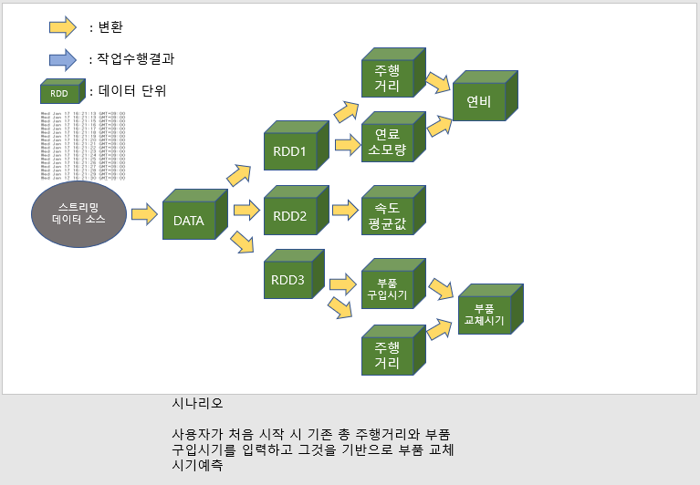
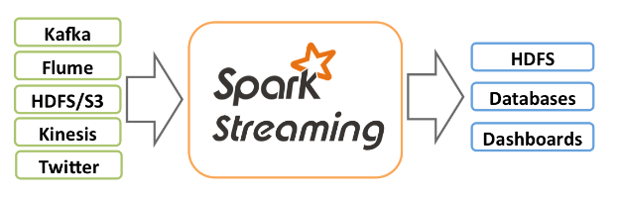
5상세설계(6/12)
17
■ 스트림 데이터 처리
기능 | HDFS내부에 저장된 데이터를 처리
입력 | HDFS안에 저장된 차량 데이터
코드 | val testData = sc.textFile("test") testData: org.apache.spark.rdd.RDD[String] = test MapPartitionsRDD[1] at textFile at <console>:24 Term1 $ ${SPARK_HOME}/bin/spark-submit –class SimpleFeedActor Target/scala-2.10/streaming-loader-assembly-0.12.0-SNAPSHOT.jar <HostName> 12345 500 /path/to/UCI_HAR_Dataset/text/Speed.txt Val ssc = new StreamingContext(sc, Milliseconds(1000)) ssc.start() ssc.awaitTermination()
목적 | HDFS에 저장된 차량데이터를 활용하여 새로운 데이터셋 생성

Slide 19
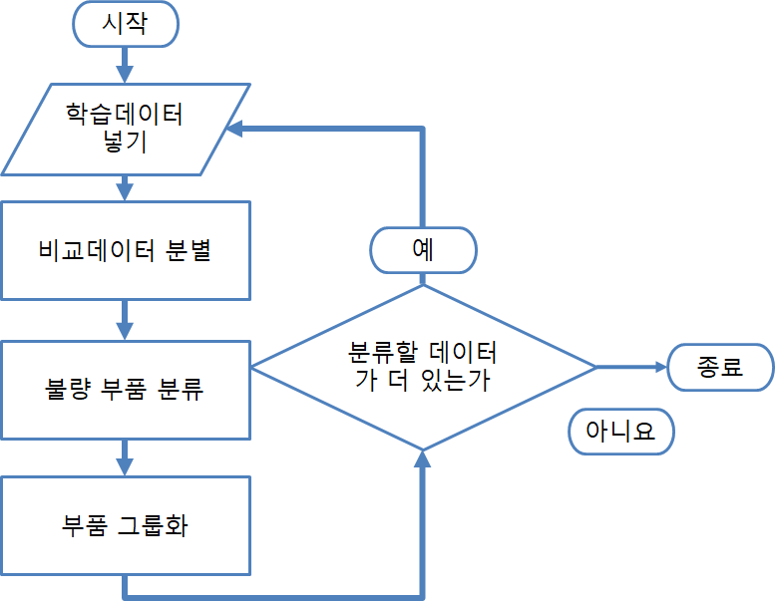
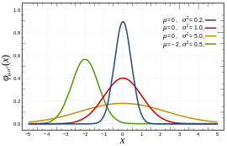
5상세설계(7/12)
18
■ 실시간 데이터 분석
기능 | 데이터 분석
입력 | 정제된 데이터
알고리즘 | KNN-알고리즘 (class 패키지 사용) library(class) Catalyst Temperature <- knn(select()) 데이터 프레임 생성 data (파일 명) car <- data.frame (data) 학습데이터 생성 Catalyst Temperature <- data.frame (ingredient = ()) 시각화 작업 데이터 양이 적을 떄 ggplot2 install.packages(“ggplot2”) library(ggplot2) 데이터 양이 많을 때 dplyr install.packages(“dplyr”) library(dplyr)
결과 | 소모 부품의 교체 시기 도달 알림

Slide 20
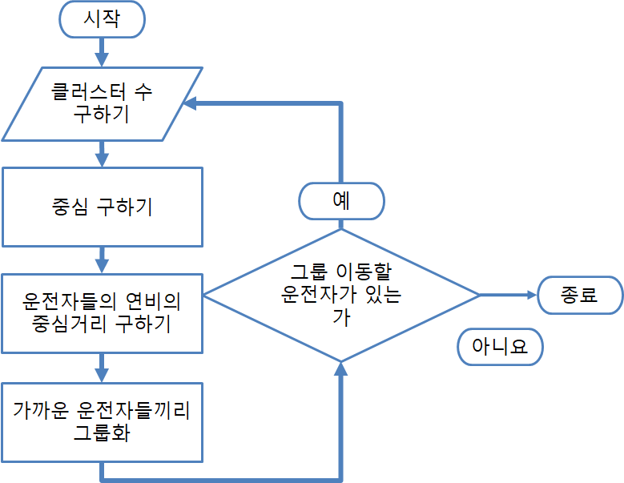
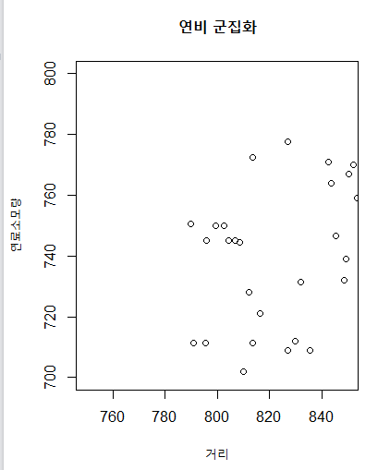
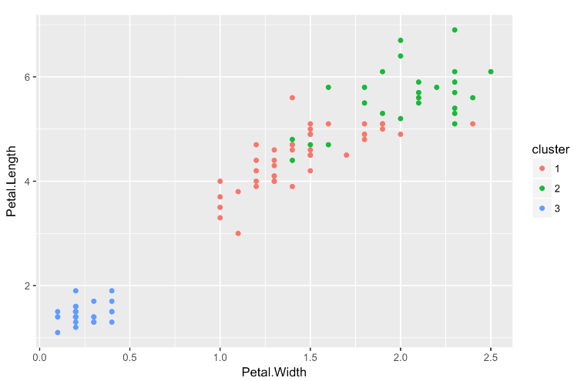
5상세설계(8/12)
19
■ 실시간 데이터 분석
기능 | 데이터 분석
입력 | 정제된 데이터
알고리즘 | Kmeans-알고리즘 (caret 패키지 사용) library(caret) 표준화 training.data <- scale(training[-5]) car.kmeans <- kmeans(training.data[,-5],centers = 3, iter.max = 10000) car.kmeans$centers 군집 분석 결과 training 데이터셋에 할당 및 결과 확인 training$cluster <-as.factor(car.kmeans$cluster) gplot(car.fuel, car.dis , clour = cluster , data = training) Cluster 개수 결정 install.packages(“NbClust”) library(NbClust) nc <- NbClust(training.data, min.nc = 2, max.nc = 15, method = “kmeans”)
결과 | 운전자들 사이에서의 운전습관 좋음, 보통, 나쁨의 분류

Slide 21
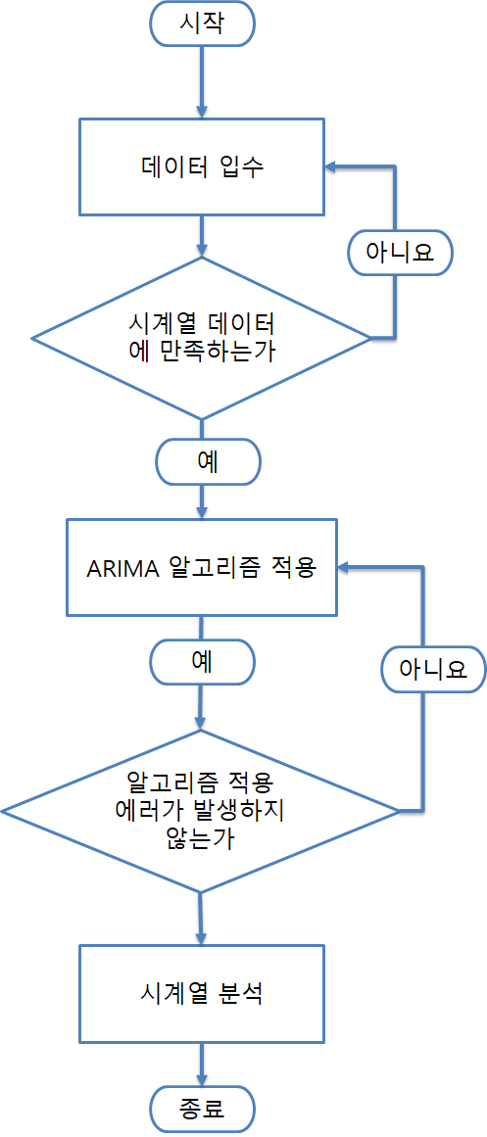
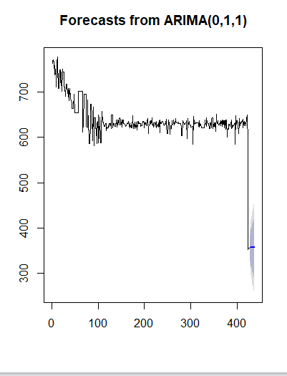
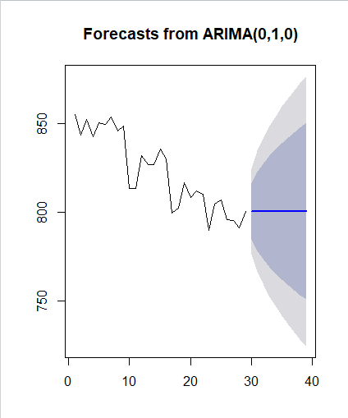
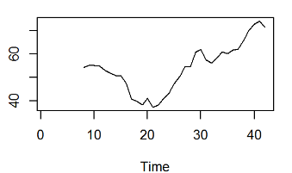
5상세설계(9/12)
20
■ 실시간 데이터 분석
기능 | 데이터 분석
입력 | 정제된 데이터
알고리즘 | ARIMA-알고리즘 (forecast 패키지 사용) install.packages(“forecast”) library(forecast) 데이터를 시계열 데이터로 변환 ts(data, frequency = n, start = c()) 최적의 ARIMA 모형 선택 Auto.arima(data) ARIMA 모형으로 미래값 예측 Forecast.Arima(fittedData, h= 미래예측수) 시계열 데이터를 그래프로 표현 plot.ts(car) 예측된 시계열 데이터를 그래프로 표현 plot.forecast(car1)
결과 | 연비의 변화를 시간에 따라 표현

Slide 22
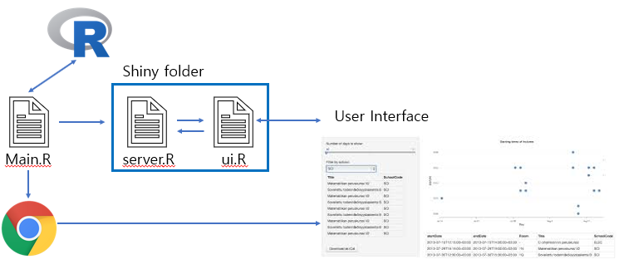
5상세설계(10/12)
21
■ 서버 구축
기능 | 서버 구축
입력 | R프로그래밍으로 분석한 데이터
코드 | library("shiny") library("shinyBS") library("shinyjs") library("shinypod") library("dygraphs") library("dplyr") function(input, output, session) { rct_data <- callModule(read_delim_server, "csv") rct_dyg <- callModule(dygraph_server, "dyg", data = rct_data) output$csv_dyg <- renderDygraph({ rct_dyg() %>% dyOptions(useDataTimezone = TRUE) }) }
결과 | ShinyR로 웹어플리케이션 제작

Slide 23
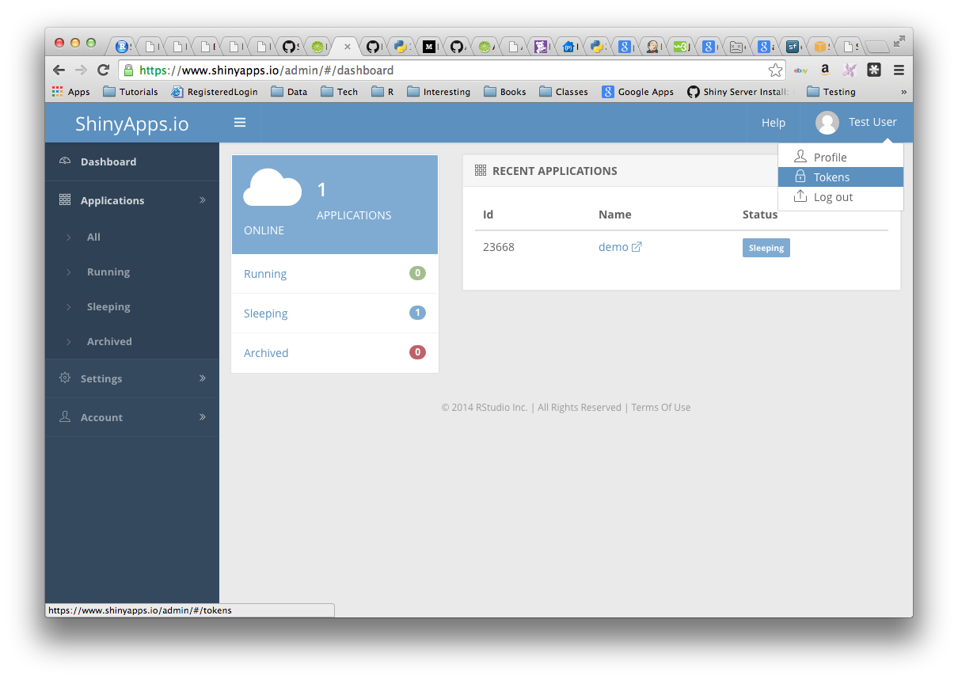
5상세설계(11/12)
22
■ 웹어플리케이션 클라우드 배포
기능 | shiny어플리케이션을 클라우드에 배포
입력 | shinyR로 제작한 웹어플리케이션
코드 | if(!require("devtools")) install.packages("devtools") devtools::install_github("rstudio/rsconnect") rsconnect::setAccountInfo(name="<ACCOUNT>", token="<TOKEN>", secret="<SECRET>")
결과 | 웹어플리케이션을 제작하고 클라우드에 배포

Slide 24
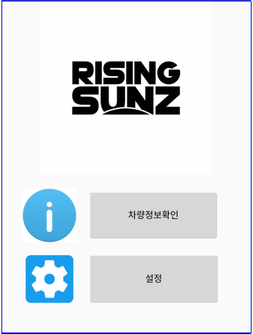
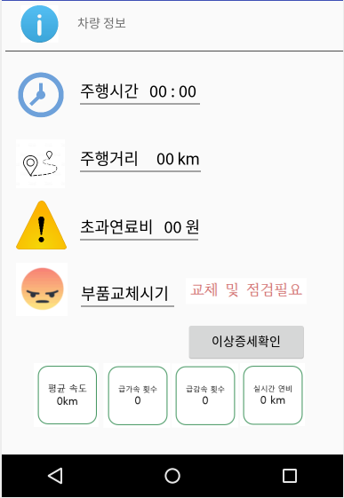
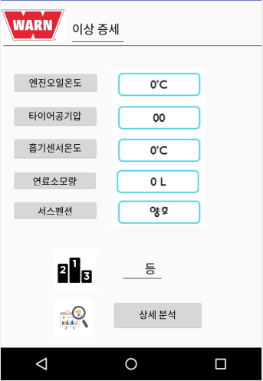
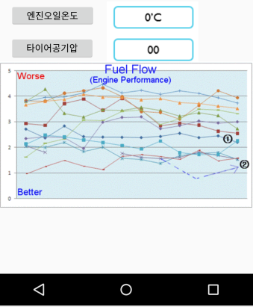

5상세설계(12/12)
23
메인 화면
실시간 정보
차량 이상 증세
이상증세 시각화

Slide 25
6 개발환경 및 개발 방법
24
 |  | 항목 | 적용내역
S/W 개발환경 | 개발 언어 | C, Java, Scala | 각 모듈에 맞는 언어 사용
 | Raspberry Pi | Ubuntu Mate | 라즈베리 파이 OS
 | Cluster PC | Ubuntu 16.04.1 | 분산 저장 시스템 구축을 위한 OS
 | 처리기술 및 도구 | Apache Flume | Device간 실시간 로그 수집
 |  | Apache Spark 2.1.0 | 실시간 스트리밍 처리
 |  | Apache Hive, MapReduce | 데이터 정제
 | 처리 환경 | Hadoop 2.7.5 | HDFS
 | 분석 및 시각화 도구 | R 3.4.1 | 데이터의 분석 및 시각화
H/W 구성장비 | 디바이스 | Raspberry pi | 차량 데이터 로그 발생 장치
 | 센서 | OBD-2 | 차량 데이터 추출
 | 통신 | WIFI,유선 LAN
Notes:
개발언어
C , JAVA , R , Python
요구에 따라 적절한 개발 언어 사용

Slide 26
7 역할 분담
25
역할 분담
김주호 | 자료조사 하둡 분산저장 시스템 구성 및 데이터 처리 데이터 정제 프로그래밍 라즈베리파이 데이터 생성 어플리케이션 제작
신동윤 | 자료조사 추출해야 할 데이터 결정 R 프로그래밍을 통한 데이터 분석 및 시각화 ppt제작
이승해 | 자료조사 샘플 데이터 추출 하둡 분산저장 시스템 구성 및 데이터 처리 라즈베리 파이 데이터 생성 어플리케이션 제작

Slide 27
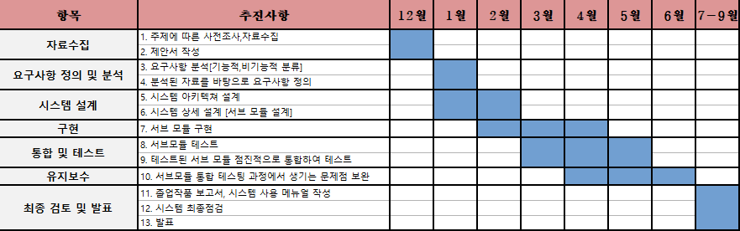
8 종합 설계 수행 일정
26

Slide 28
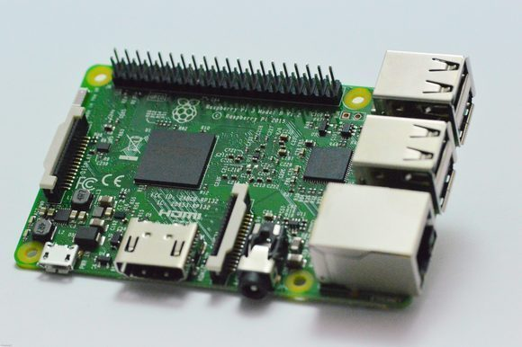


9 데모 환경 설계
27
데이터로그를 발생할 라즈베리파이/ HDFS환경이 구성된 개인 노트북 / Android 기기로 데모
라즈베리파이 – 라즈베리파이에서 차량데이터로그 발생
노트북 – Vmware를 사용하여 Name Node와 Data Node로구성된 HDFS환경 구성
앱 실행
차량데이터 분석결과 도출

Slide 29
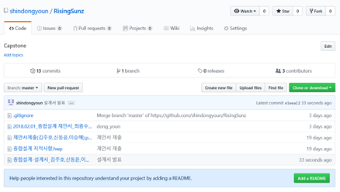
10 GIT HUB
28
김주호 : juho1109@gmail.com
신동윤 : dyshin1027@gmail.com
이승해 : as3751@naver.com
https://github.com/shindongyoun/RisingSunz

Slide 30
11 참고자료
29
환경부 경제운전지표 http://www.eco-drive.or.kr/images/e-book4.pdf
아파치 스파크 입문 http://www.hanbit.co.kr/store/books/look.php?p_code=B3640024966
R을 이용한 데이터 처리&분석 http://ocshop.co.kr/goods/goods_view.php?goodsNo=1000023514&inflow=naver&NaPm=ct%3Djdx4gxzc%7Cci%3D4d851b88f3e3d82967aa0a9943bdaf287dde46c9%7Ctr%3Dslsl%7Csn%3D580099%7Chk%3D2fae97428a9ae4ae9f23e756dad2fdeb184776df
Flume구조

Slide 31
30
Thank you

Slide 32
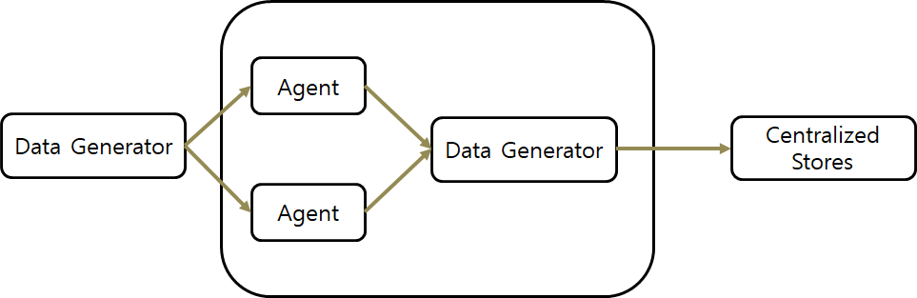

Slide 33
